Slide 1
主な府市連携課題の
検討状況について
Ｈ２８．１２．２７
第７回副首都推進本部会議
資料２
平成28年12月27日
副首都推進本部事務局

Slide 2
目 次
連携課題一覧 ・････････････・・・・・・・・・・・・・・・・・ ２
Ⅰ.新大学についての検討状況 ･・・・・・・・・・・・・・・ ３
Ⅱ.産業振興のあり方についての検討状況 ・・・・・・ 10
Ⅲ.消防のあり方についての検討状況 ・・・・・・・・・・ 14

Slide 3
連携課題一覧
＜凡例＞
★実現済み
◎方針あり（最終議決あり）
○方針あり（最終議決なし）
 | Ａ）府市一元化 | Ｂ）経営形態見直し | Ｃ）広域化
産業支援 | ★大阪信用保証協会
 | ◎大阪産業技術研究所
 | ○府立大学・市立大学
 | 大阪産業振興機構・大阪市 都市型産業振興センター |  | 府域産業支援機関
交通物流 |  | ○市地下鉄 【株式会社化】
 |  | ○市バス 【事業譲渡】
 |  | 市市場
 | ○府市港湾 |  | 大阪湾諸港
生活基盤 |  | ○市水道 【運営権】 | 府域水道
 |  | ○市下水道 【運営権】 | 府域下水道
 |  | 市一般廃棄物（収集） | 府域一般廃棄物
 | ★府市公営住宅 | ★市一般廃棄物（焼却) 【一部事務組合】
安心安全 | ◎大阪健康安全基盤研究所 【地独法人】
 | 府市公立病院 | ★市公立病院 【地独法人】 | 府域公立病院
 | ★府市消防学校 |  | 府域消防
教育文化 | ★府市特別支援学校
 | 府市高等学校
 | 府市文化施設 | ○市文化施設 【地独法人】
2

Slide 4
Ⅰ．新大学についての検討状況

Slide 5
これまでの取組経過
これまでの取り組み
平成28年度の取り組み
H24年 6月 府市統合本部会議における
基本的方向性
「公立大学のあり方について将来ビジョンを策定」
「法人統合に向けた組織改革の推進」
H25年 1月 新大学構想会議提言
【新大学構想会議（有識者）】
H25年 9月 新大学ビジョン 【府市】
H25年10月 新大学案 【府市及び両大学】
H27年 2月 「『新・公立大学』大阪モデル
（基本構想）」 【両大学】
４月 ◆第３回副首都推進本部会議
（大学統合に向けた検討体制や進め方を確認）
◆新大学設計４者タスクフォース設置、
検討開始
８月 ◆第５回副首都推進本部会議
（『新大学について-検討経過-』を報告）
９月 ◆両大学教員等への説明、意見交換
会を実施
１０月 ◆戦略領域別ワークショップ設置、検
討開始
※ 公立大学法人大阪府立大学の第３期中期
目標可決（府議会）
～

Slide 6
新大学の戦略領域に関する検討体制
副首都推進本部 知事（本部長） 市長（副本部長）
特別顧問・特別参与
助言
＜大阪府＞
政策企画部
総務部
福祉部
健康医療部
商工労働部
など
新大学設計
４者タスクフォース
スマートシティ／データマネジメント
ワークショップ
府
府民文化部
市
経済戦略局
府立大学
理事長等
市立大学
理事長等
パブリックヘルス／スマートエイジング
ワークショップ
参加
＜大阪市＞
ＩＣＴ戦略室
福祉局
健康局
など
バイオエンジニアリング
ワークショップ
【戦略領域別ワークショップについて】
「新大学について（検討経過の報告）」で示された戦略領域をベースにしつつ、それらの実現可能性、拡張性、実現に向けた諸条件などについて具体的な検討を進めるため、両大学教員を中心とするワークショップを設置
ワークショップには、各戦略領域に関連する府市部局の職員が参加
Ｈ28年12月末時点で、両大学で７４人の教員が参画、計１７回のワークショップを開催

Slide 7
新大学における「戦略領域」の位置づけ
【ワークショップで検討する戦略領域】
● 両大学の統合により、付加価値を高められる領域
● 社会ニーズの高まりに応じて、公立大学として機能強化する領域
総合大学として普遍的な存在意義がある領域
それぞれの大学において強みがあり、更に磨きをかけるべき領域
府立大学の分野
市立大学の分野
＜新大学における「戦略領域」の位置づけ・方向性＞
新大学の戦略領域は、公立大学として強化・充実する2つの機能「都市シンクタンク」「技術インキュベーション」を支える領域を検討しているもの
両大学において、総合大学として普遍的な領域や、それぞれが強みを持つ領域など、大学の教育・研究・地域貢献のための基本的機能は、従来どおりの改革を進めながら引き続き維持・充実を図る

Slide 8
これまでのワークショップの検討内容
新大学における「戦略領域」の位置づけ、方向性の共有
戦略領域として展開可能な両大学の教育研究シーズの抽出・類型化
戦略領域に関連する大阪の現状・課題の確認
大学の知見を活かした都市シンクタンク機能のあり方の検討
＜今後の予定＞
戦略領域ワークショップの検討内容をとりまとめ、H29年1月目途に新大学設計４者タスクフォースで協議。検討を深めたうえで副首都推進本部会議へ報告
H34年度の大学統合を見据えつつ、H29年度以降の両大学の検討・取組みが継続できるよう、ワークショップを次のステップに進める

Slide 9
各戦略領域のワークショップで両大学の教育研究シーズからみえてきた可能性
データマネジメント
※延べ17回のワークショップで扱ったテーマやシーズ例。今後さらに議論を深める。
【データマネジメントの体制づくり】
パブリックヘルス／スマートエイジング
【ヘルスケア人材の育成】
【先端予防と検診の向上】
【子ども・若者の健康医療の促進】
【地域包括ケアシステムの推進】
【運動・スポーツによる健康向上】
◆地域医療を支える看護職への現任教育
◆MedCity21による先制的予防医療
◆若者対象の生活習慣病予防
◆地域包括ケアシステムを支えるネットワーク形成
◆運動・スポーツの実施による健康寿命延伸 など
・大学と行政の連携によるデータマネジメント体制を構築。各種データの①収集、②蓄積、③分析、④活用
・各戦略領域における課題に対し、データ活用を通じた解決法の提示
バイオエンジニアリング
【創薬科学・生命医工科学】
【人工光合成・エネルギー】
◆創薬の標的特定、創薬プロセス
◆比較動物医学
◆医療機器・医用生体分子
◆人工光合成、水素エネルギー など
スマートシティ
【低炭素・資源循環】
【自然共生】
【防災・減災】
【都市基盤】
【地域力】 【都市魅力】
◆グリーンインフラ
◆大阪湾の再生・生態系保全
◆防災・避難対策
◆公共施設、都市基盤の維持更新
◆地域コミュニティの活性化
◆大阪の魅力発信 など

Slide 10
戦略領域別ワークショップの実施状況
パブリックヘルス／スマートエイジング領域ワークショップ
回数 | 日程 | 会場 | 概要
第１回 | 10月12日（水） | 府大・中百舌鳥Ｃ | タスクフォース事務局における調査結果の報告、共有
第２回 | 11月9日（水） | 市大・杉本Ｃ | 大学シーズの確認、行政部局の取組説明
第３回 | 11月30日（水） | 府大・中百舌鳥Ｃ | 行政部局の運営方針・取組説明、対象テーマに係る意見交換
第４回 | 12月9日（金） | 市大・阿倍野Ｃ | 取りまとめ方針にかかる意見交換
スマートシティ／データマネジメント領域ワークショップ
第１回 | 10月12日（水） | 府大・中百舌鳥Ｃ | タスクフォース事務局における調査結果の報告、共有
第２回 | 11月14日（月） | 市大・杉本Ｃ | 行政部局の取組説明、対象テーマにかかる意見交換
第３回 | 11月21日（月） | 府大・中百舌鳥Ｃ | （データ分科会）対象テーマに係る意見交換
第４回 | 同上 | 府大・中百舌鳥Ｃ | （スマート分科会）対象テーマに係る意見交換、行政部局の運営方針・取組説明
第５回 | 11月28日（月） | 市大・杉本Ｃ | （データ分科会）大学シーズの確認、対象テーマにかかる意見交換
第６回 | 12月1日（木） | 市大・杉本Ｃ | （スマート分科会）大学シーズの確認、対象テーマにかかる意見交換
第７回 | 12月15日（木） | 府大・中百舌鳥Ｃ | （データ分科会）取りまとめ方針に係る意見交換
第８回 | 同上 | 府大・中百舌鳥Ｃ | （スマート分科会）取りまとめ方針に係る意見交換
バイオエンジニアリング領域ワークショップ
第１回 | 10月12日（水） | 府大・中百舌鳥Ｃ | タスクフォース事務局における調査結果の報告、共有
第２回 | 11月16日（水） | 市大・杉本Ｃ | 大学シーズの確認、対象テーマに係る意見交換
第３回 | 12月2日（金） | 市大・杉本Ｃ | （人工光合成分科会）大学シーズの確認、取りまとめ方針の確認
第４回 | 12月5日（月） | 府大・中百舌鳥Ｃ | （創薬分科会）大学シーズの確認、対象テーマにかかる意見交換
第5回 | 12月21日（水） | 府大・中百舌鳥Ｃ | 取りまとめ方針に係る意見交換
※上記以外に、個別の勉強会やリーダー打ち合わせを適宜開催

Slide 11
Ⅱ．大阪の産業振興のあり方についての検討状況

Slide 12
Ⅰ 課題認識
◆ 副首都化に向けた中長期的な取組み方向（中間整理案）
≪副首都に必要な機能面での取組み≫ ⇒ 産業支援・研究開発体制の充実
大阪産業の国際競争力強化を図るための基盤となる研究支援体制の充実や企業支援体制の強化を図る。
◆ 課題
企業側から見てリソースの全体像が分かりにくく、ビジネス環境として評価が十分確立されていない。
個々の機関毎のプラットフォーム相互の横のつながりがなく、新事業・新技術を生み出す力が弱い。
府市の政策連携や関係機関の一体化の取組みが進むが、国や民間も含めた連携が今後の課題。
大阪府・大阪市でのこれまでの取組み
大阪全体のリソースの最適化
＜支援機関等の統合＞
・信用保証協会 ・公設試験研究機関
・公立大学 ・産業支援機関（検討中）
＜施策面での連携＞
・上海事務所の連携・統合
（大阪政府上海事務所）
・特区プロモーションの共同実施 など
＜新たな視点＞
・国や民間等も含め、大阪全体の産業支援機能の充実度を活用
・リソースの連携・総合化により、企業への支援をより最適に提供する施策・体制を構築
・既存産業の高度化や新たな成長分野に対するアプローチを強化

Slide 13
Ⅱ 大阪の産業振興の現状
◆ 大阪には産業振興のためのリソースが数多く存在
大阪における主なリソース（例）
 | 大阪府・大阪市 | 国 | 民間
技術系 | ・大阪府立産業技術総合研究所 ・大阪市立工業研究所 ・府立大学・市立大学 | ・産業技術総合研究所 ・理化学研究所 ・国立循環器病研究センター ・医薬基盤研究所（・健康・栄養研究所） （・工業所有権情報・研修館（INPIT）） ・国立大学 | ・民間研究所 ・私立大学
経営系 | ・ものづくりビジネスセンター大阪 （MOBIO） [大阪産業振興機構] ・大阪産業創造館 [大阪市都市型産業振興センター] | ・中小企業基盤整備機構 | ・商工会議所・商工会
創業・ベンチャー系 | ・大阪イノベーションハブ | ・中小企業基盤整備機構 | ・インキュベーション施設
海外展開・対内投資系 | ・大阪外国企業誘致センター（O-BIC） ・大阪国際経済振興センター | ・日本貿易振興機構（JETRO） ・国際協力機構(JICA) | ・金融機関
金融系 | ・大阪信用保証協会 | ・日本政策金融公庫 | ・金融機関 ・投資ファンド
調査研究 | ・府立大学・市立大学 |  | ・アジア太平洋研究所 ・シンクタンク
人材育成 | ・府立大学・市立大学 ・高等専門学校 | ・国立大学 | ・私立大学 ・専門学校 ・人材関係会社
交流拠点 |  |  | ・ナレッジキャピタル ・金融機関の支援拠点 ・大学の支援拠点

Slide 14
Ⅲ 産業振興機能の強化に向けた検討状況
◆ 検討の方向性
副首都にふさわしい都市機能として、グローバルな競争力の強化に向けた産業支援のあり方を検討。
大阪が持つ豊富なリソースを活かして、企業に対する支援を大阪全体としてより最適に展開。
既存産業の高度化や新たな成長分野にアプローチするための産業支援機能の強化をめざす。
◆ 検討課題
① 大阪の産業支援機能全体の最適化
⇒ 関係部局によるワーキンググループとして
外部ヒアリングを実施するなどして検討
大阪府
商工労働部
大阪市
経済戦略局
ユーザーである企業側から見た、府市施策の検証
国機関等との連携方策の検討
連携強化を踏まえた具体的な新たな事業展開
大阪における産業支援関係機関の全体像の検討
大阪府・大阪市
副首都推進局
② 府市の企業支援団体の統合・機能強化
⇒ 関係４者でタスクフォースを設置し、有識者等の意見を踏まえつつ検討
府市の中小企業支援における新法人の位置づけ及び役割について
新法人が取り組む事業及び推進体制について
府市の財政負担及び関与のあり方について
法人統合の進め方について
法人統合方式（新設合併又は吸収合併）について
両施設（※）の最適利用について など
（※マイドームおおさか、大阪産業創造館）
大阪府
商工労働部
大阪市
経済戦略局
（公財）大阪産業
振興機構
（公財）大阪市都市型
産業振興センター

Slide 15
Ⅲ．消防のあり方についての検討状況

Slide 16
消防のあり方についてのこれまでの取組み
大阪府市統合本部会議
◆『基本的方向性』
＜平成24年6月＞
○法制度での対応
（新たな大都市に応じた消防制度の創設など）
○現行制度内での一元化の推進
（消防学校の組織統合など）
○通常消防力の最適化の促進
（水平連携の強化）
◆取組状況
○大規模災害への対応力強化
・ 緊急消防援助隊の計画的な増隊（【H27】232隊 ⇒ 【H30】294隊）
・ 大阪の消防の広域的活動における位置付けの明確化、特別高度救助隊の
機能強化等を国に要望
○府市消防学校の一体的運用の実現＜平成26年4月＞
・ 府内消防力の充実強化を人材面から推進
○府内消防本部の広域化・連携強化
・ 消防本部の広域化（【H24】33消防本部 ⇒ 【H28】27消防本部）
・ 指令共同運用等が進展（府内３つのエリアで共同運用）
・ 府内消防本部が連携した訓練、研修等の拡充
今年度からの新たな取組み
◆『消防力強化のための勉強会』の設置
＜平成28年9月＞
【設置趣旨】
大阪の消防力の強化に向けた方策等について、府と府内市町村で共に検討するための勉強会

Slide 17
府内消防力強化のための勉強会
■ 設置趣旨
■ スケジュール
今後の大阪の消防力の強化に向けた課題や解決方策等について、大阪府と府内市町村で意見交換、検討等を行うために設置
2016年
2017年
9月
10月
11月
12月
1月
2月
3月
4月
9/26 勉強会設置
・ 消防を取り巻く現状と課題
・ 府内の消防広域化に関する主な動き
・ 今後の論点整理
■ 設置主体
大阪府（事務局：危機管理室）
全市町村に対するアンケート
■ 構成員
・ 運営体制、消防財政等の現況
・ 中長期的な消防需要の見通し
・ 各消防本部が抱える課題、必要と考える取組、大規模災害への対策
・ 消防業務の広域化に対する考え（形態、課題等）
 | 所属・役職 | 備考
府 | 大阪府危機管理室長
 | 大阪府危機管理室消防保安課長 | 事務局兼務
消防本部 | 大阪市消防局企画部長 | 政令市消防本部
 | 堺市消防局総務部長
 | 摂津市消防本部消防長 | 各地域の消防本部 （大阪府下消防長会ブロック代表市）
 | 守口市門真市消防組合消防本部消防長
 | 柏原羽曳野藤井寺消防組合消防本部消防長
 | 岸和田市消防本部消防長
 | 島本町消防本部消防長 | 町村単独消防本部
 | 忠岡町消防本部消防長
市町村 | 摂津市総務部長 | 各地域の危機管理担当部局 （大阪府市長会総務企画部長会議 ブロック幹事市）
 | 守口市危機管理監
 | 河内長野市危機管理監
 | 高石市総務部長
12/6 勉強会開催
・ アンケート結果報告
・ 結果を踏まえた課題解決方策の検討
12月下旬 勉強会開催
・ 課題解決方策の検討
・ 勉強会とりまとめイメージ
3月下旬 勉強会開催
・ 勉強会取りまとめ
勉強会の論点（案）
●少子高齢化や人口減少による影響、大規模災害への対応等を考えると、広域化による
消防力強化について、今一度検討する必要があるのではないか
（ex.府内消防一元化、ブロック広域化、その他の形態）
●広域化以外で、府内消防力を強化する方策はないか
（ex.消防本部間の更なる連携強化、特別高度救助隊（いわゆるハイパーレスキュー機
能）の更なる強化等）
●地震、風水害等による大規模な災害が頻発し、全国規模での広域応援活動も増加する
中、大阪の消防が果たすべき役割と備えるべき消防力をどう考えるか

Slide 18
消防の課題 ①高齢化などに伴う需要増
※消防力強化のための勉強会資料
（Ｈ28.12.6）より抜粋
出動回数の推移（大阪府）
地域別推計人口と救急搬送者数の見通し
（平成22（2010）年を１とした場合の比率）
・救急出動は増加の一途を辿っておいる。
・救助活動、予防査察による出動も増加しつつある
・高齢化の進展により、救急搬送者数は増加傾向にあり、平成32（2020）年頃にピークを迎える見通し
・その後は人口減少の影響により、救急搬送者数も減少に転じるものの、当面は高水準が続く見通し
大阪市地域
堺市地域
北大阪地域
東部大阪地域
泉州地域（堺市除く）
南河内地域

Slide 19
消防の課題 ②消防力
※消防力強化のための勉強会資料
（Ｈ28.12.6）より抜粋
消防車両等の整備率
（自治体管轄人口規模別比較）
救急車両の到着時間
※署所管理分
救急現場への到着所要時間の推移（大阪府）
ポンプ自動車（大阪府）
はしご自動車（大阪府）
分
化学消防車（大阪府）
救急自動車（大阪府）
※「救急業務実施状況調」により作成
※全国平均は、8.6分
病院収容所要時間（覚知から病院収容）（大阪府）
救助工作車（大阪府）
消防職員（大阪府）
※「救急業務実施状況調」により作成
※全国平均は、39.4分

Slide 20
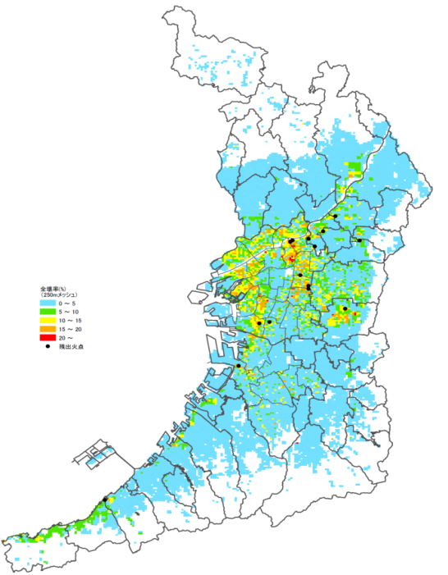
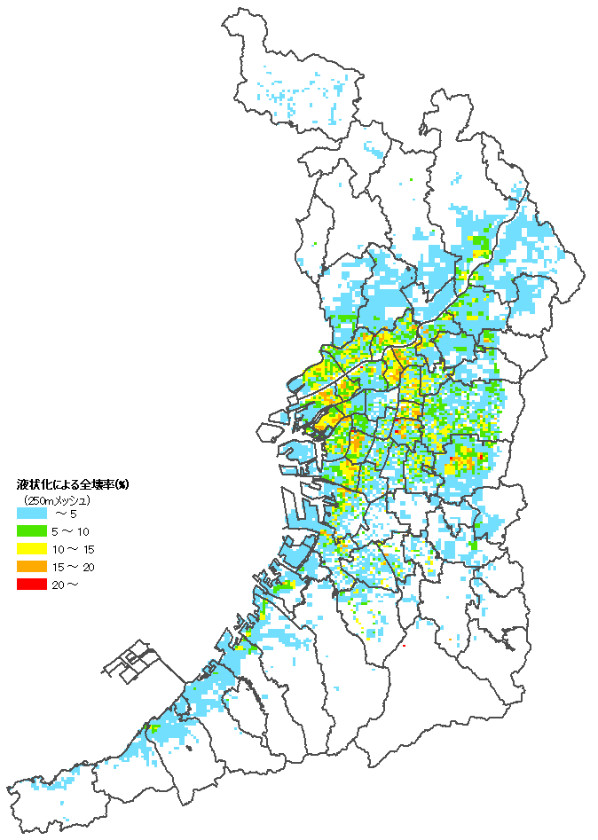
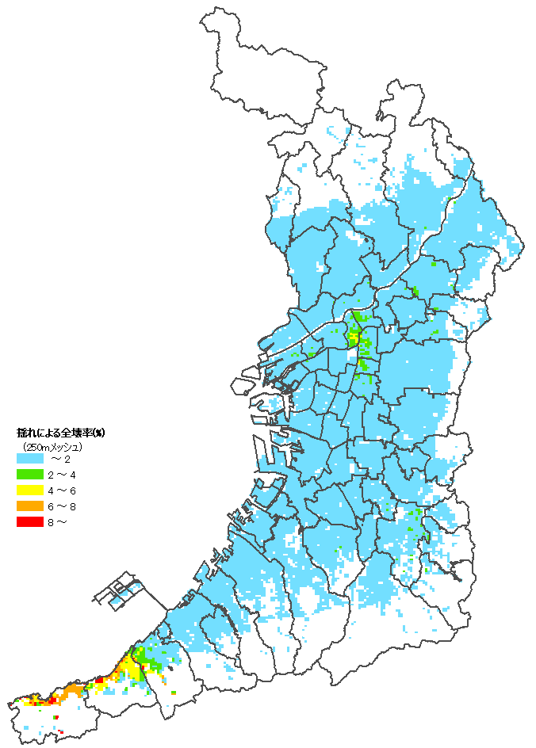
消防の課題 ③大規模災害への対応
※消防力強化のための勉強会資料
（Ｈ28.12.6）より抜粋
・ 大阪府域では、南海トラフ巨大地震等により、人的・建物被害が府域全域にまで及ぶことが想定
・ 「新・大阪府地震防災アクションプラン」に基づき、人的被害・経済被害の大幅な軽減に向け、ハード・ソフト両面からの対策を
実施中ではあるが、府民の生命・財産を守るためには、発災直後の迅速な人命救助、消火活動が不可欠
南海トラフ巨大地震等による人的被害（死者）
（単位：人）
南海トラフ巨大地震等による建物被害（全壊）
（単位：棟）
項 目 |  |  | 大阪府推計
総数 | ≪早期避難率が低い場合≫ |  | 133,891
 | ≪避難が迅速な場合≫ |  | 8,806
 | 揺れ [建物倒壊] |  | 735
 | (内、屋内収用物移動・転倒・屋内落下物) |  | (136)
 | 津波 | 早期避難率低 | 132,967
 |  | 避難迅速化 | 7,882
 | 地震火災 |  | 176
 | 急傾斜地 |  | 2
 | ブロック塀、自動販売機等の転倒、屋外落下物 |  | 11
参考 | 大阪府 夜間人口 |  | 8,865,245
 | 〃 昼間人口 |  | 9,280,560
項 目 |  | 大阪府推計
総数 |  | 179,153
 | 液状化 | 71,091
 | 揺れ | 15,375
 | 津波 | 31,135
 | 地震火災 | 61,473
 | 急傾斜地 | 79
参考 | 大阪府建物総数 | 2,530,162
※大阪府防災会議 「南海トラフ巨大地震災害対策等検討部会」 配付資料
（H25）より抜粋
津波浸水深
火災による全壊率（%）
液状化による全壊率（%）
揺れによる全壊率（%）

Slide 21
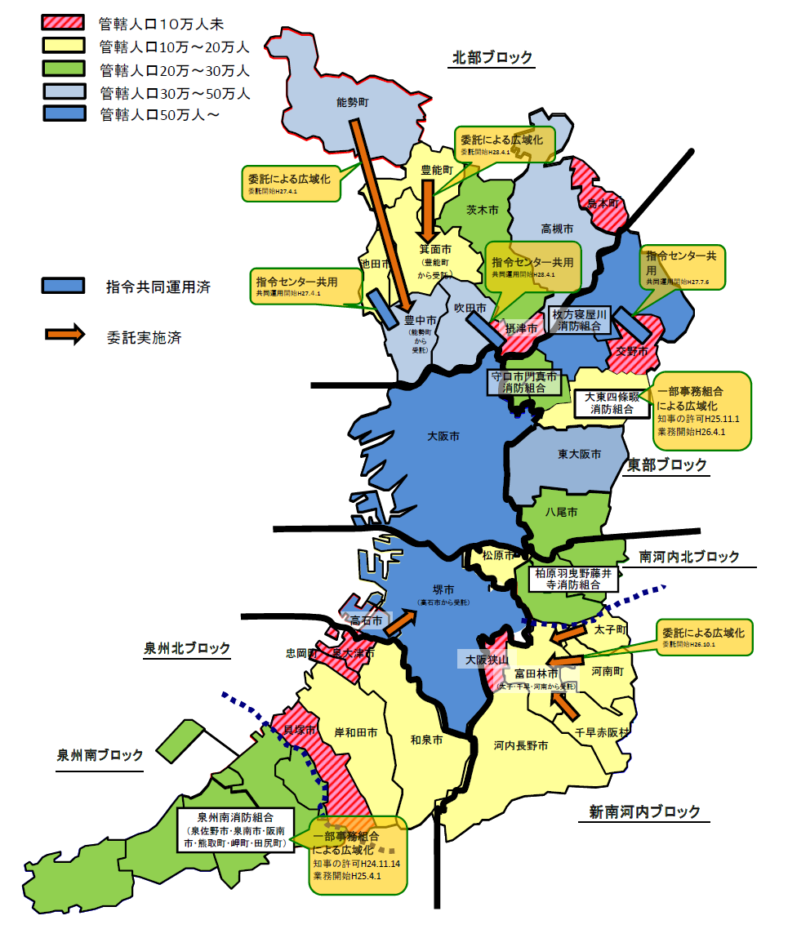
消防広域化の状況
府内43市町村の消防事務を、27消防本部で実施
【府内消防本部の広域化の状況】
平成18年に消防組織法の改正
⇒ 平成20年３月に大阪府消防広域化推進計画が策定（最近改正 H23.6）
大阪府内を大阪市、堺市を除く地域については６ブロック、計８ブロックに集約
7本部
8本部
5本部
4本部
3本部
広域化計画策定時 （Ｈ２０） | H28年4月
消防本部数：33 | 消防本部数：27
（計画策定以降の広域化等の動き） ◆一部事務組合による広域化 H25.4.1 泉州南消防組合 （泉佐野市、泉南市、阪南市、熊取町、田尻町、岬町） H26.4.1 大東四條畷消防組合（大東市、四條畷市） ◆委託による広域化 H26.10.1 河南町→富田林市へ委託(※) H27.4.1 能勢町→豊中市へ委託 H28.4.1 豊能町→箕面市へ委託 ※太子町・千早赤阪村は、平成10年以降、富田林市へ委託 ◆指令センターの共用 H27.4.1 池田市・豊中市 H27.7.6 枚方寝屋川消防組合・交野市 H28.4.1 吹田市・摂津市

Slide 22
副首都機能としての消防・防災のあり方の検討
副首都化に向けた中長期的な取組み方向（中間整理案）
都市の基盤となる公共機能について、首都・東京の事例も参考としながら高度化を図り、
住民の安心・安全を充実させるとともに、暮らしやすい大都市を確立する。
◇ 消防や防災対策など、安全・危機管理機能の強化
◇ 水道や下水道、ごみ処理など、生活インフラの最適化
◇ 地方衛生研究所など、公衆衛生環境の充実
今後の検討課題
大阪の消防力強化を進めるとともに、中長期的な観点から、副首都としてあるべき消防・防災のあり方について、検討を深める必要があるのではないか。
<論点>
◆西日本の危機管理と、副首都大阪の安心・安全を支える消防力
（大規模災害への対応／首都機能バックアップ、住民からみた望ましい消防力のあり方 など）
⇒ 副首都推進局を中心に、
首都・東京の消防力も参考としながら、副首都にふさわしい消防力のあり方について、
調査・分析を行う

